Slide 1
SOLID PROGRAMLAMA
Single Responsibility Principle
Open/Closed Principle
Liskov ‘s Substitution Principle
Interface Segregation Principle
Dependency Inversion Principle

Slide 2



Single Responsibility Principle
z

Slide 3
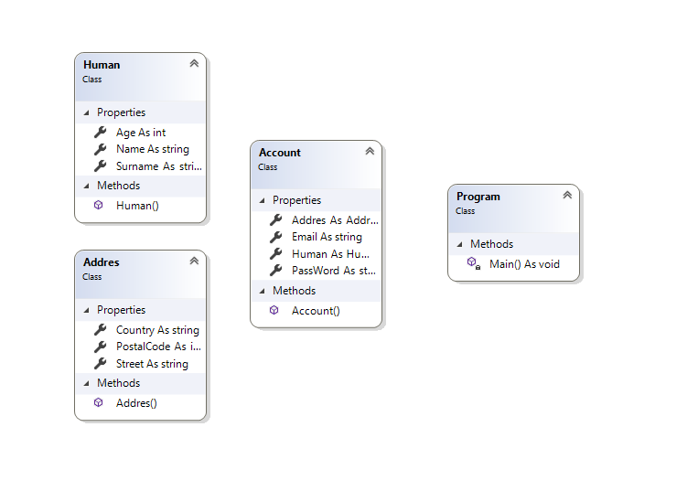
z
Bir component tek bir işi yapmalı.
Bir sınıf yada method farketmez sadece tek bir işi
Yerine getirmeli ve tek bir amaca hizmet vermeli.

Slide 4
Open/Closed Principle
z

Slide 5
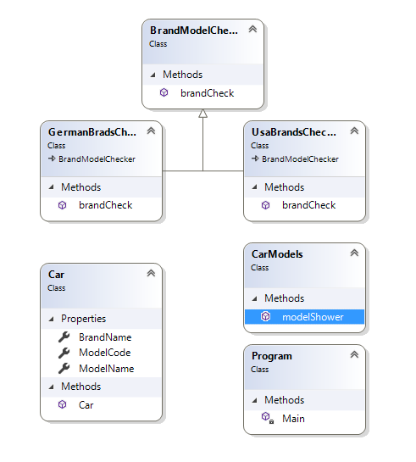
z
Open/Closed da componentimiz değişime kapalı ama gelişime açik bir şekilde tasarlanır.
Bunun bize artısı programa yeni sistemler ekleyebilirken eski sistemi bozmayız.
Yani geriye dönük uyumlulukta saglanmış olur.

Slide 6
Liskov ‘s Substitution Principle
z

Slide 7
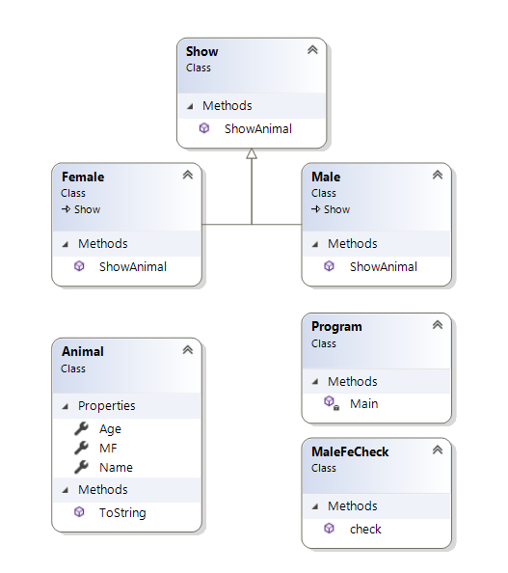
z
Liskov’s Substitution da ise
Objeler kullanılır ve buradaki amaç ise objeler cocukları ile program beklentilerini değişmeden değiştirebilmeli ve karşılamalıdır.
Bu tarz sistemlerde sabitler önceki şart veya sonraki şartlar bulunur.

Slide 8
Interface Segregation Principle
z

Slide 9
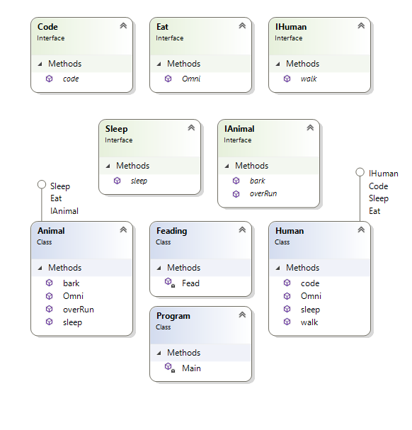
z
Yine anlaşılabilir okunabilir bir kod yazma amacımız vardır.
Eğer bir interface ne kadar büyürse onu kullanacak olan kodların miktarıda büyür.
Ve modüler kod kullanma amacımız varsa bu modüller daha fazla buna bağımlı hale gelecektir.
Eğer bir degişiklik yapmaya kalktıgımızda programın bozulma oranıda artacaktır.

Slide 10
Dependency Inversion Principle
z

Slide 11
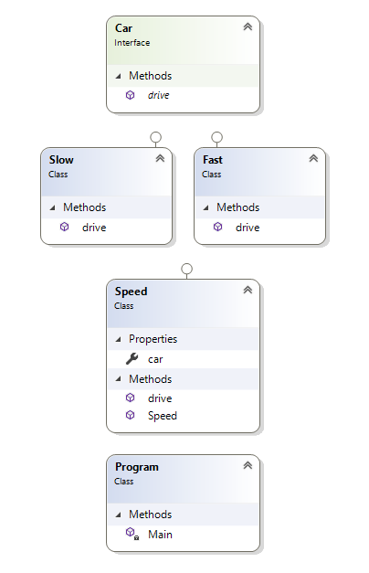
z
Bağımlılığı tersine çevirme prensibi olarakta bilinir.
İki tane ana kuralımız vardir
Üst sınıflar alt sınıflara bağlı olmamalıdır.
Abstraction lar detaya değil detay abstraction a bağlı olmalıdır.
Bu kuralda Singleton, Open/Closed, Liskov gibi prensipleride bir arada kullanmak gerekebilir.
Amaclarımızdan biri classımızı olabildiğince nesneden bağımsız hale getirmektir.

